Slide 1





Фокус внимания
мобильное приложение по борьбе с негативными эмоциональными состояниями студентов
‹#›

Slide 2


АКТУАЛЬНОСТЬ ПРОЕКТА
В современном мире невозможно избежать стресса.
Многие студенты подвержены учебному стрессу. Поскольку избежать его невозможно, необходимо научиться правильно справляться с ним, чтобы не усугубить свое эмоциональное состояние. Наше приложение поможет студентам в управлении стрессом. У современных студентов телефон всегда под рукой, с помощью приложения студенты смогут в любой момент воспользоваться приложением в целях снижения стресса и улучшения своего состояния.

Slide 3

ЦЕЛЕВАЯ АУДИТОРИЯ
Сегмент А: студенты ссузов, вузов. От 16 до 23 лет, проживающие в населенных пунктах с доступом в интернет, желающие справиться с негативными эмоциональными состояниями в процессе учебной деятельности.
Сегмент Б: родители учащихся. От 25 до 45 лет, проживающие в населенных пунктах с доступом в интернет, желающие помочь справиться себе и своему ребенку с негативными эмоциональными состояниями в процессе учебной деятельности.
Сегмент В: от 25 до 45 лет. Преподаватели и учителя, проживающие в населенных пунктах с доступом в интернет, желающие справиться с негативными эмоциональными состояниями в процессе работы в образовательных учреждениях
‹#›

Slide 4

ПРОБЛЕМА
В ходе освоения программ среднего специального и высшего образования у студентов могут возникать различные негативные эмоциональные состояния, вследствие чего:
· повышается уровень тревожности;
· увеличивается риск эмоционального выгорания;
· возникает страх перед сессией;
· вырастает потребность в получение психологической помощи, но зачастую студенту не хватает финансовых средств для этого.
‹#›

Slide 5

РЕШЕНИЕ
Для разработки мобильного приложения используется язык Java.
На главном экране приложения, будут находить кнопки “календарь”, “тесты”, “чат с психологом”, “психологические игры”, “служба поддержки”, “настройки”. Через службу поддержки можно заказать очки виртуальной реальности, оформить подписку. При заказе виртуальной реальности, производитель создает игры виртуальной реальности именно под психологическую ситуацию потребителя. Игры присылаются в онлайн формате, после чего их можно скачать. Таким образом, можно заказывать за дополнительную плату бесконечное количество игр с психологической ситуацией клиента
Уровень готовности продукта: TRL 2. Сформулирована техническая концепция, установлены возможные области применения разработки.
Уникальные преимущества для клиента. Большое разнообразие психологических техник и практик для работы с негативными эмоциональными состояниями. Возможность общаться с психологом через приложение в удобном формате (переписка/аудио и видео вызов). Возможность использования виртуальной реальности в процессе преодоления негативных эмоциональных состояний. Возможность проходить тестирование психологических параметров личности в приложении. Возможность развивать память и концентрацию внимания с помощью игр в приложении.
‹#›

Slide 6
ЦЕННОСТЬ, ЦЕННОСТНОЕ ПРЕДЛОЖЕНИЕ
Опишите ценность продукта для ваших клиентов. В чем конкретно заключается польза
от продукта именно для этого сегмента клиентов - экономия времени, денег, сил, снятие каких-то эмоциональных или социальных сложностей, сформулируйте ценностное предложение;
Мы, компания создающая приложение для психологической помощи студентам "Фокус".
помогаем студентам колледжей, студентам вузов
в ситуации стресса, эмоционального выгорания, страхов, напряжения и тревоги у студентов во время обучения в ВУЗе, ССУЗе
решать проблему негативных эмоциональных состояний у студентов
с помощью технологии
и получать психологическое здоровье.
‹#›

Slide 7
конкуренты
приложения | I am – Daily Affirmations | Meditopia: Сон, Медитация | Формы: Антистрессовая терапия | Breath: снятие стресса | Cups - тревога и стресс -чат
музыка | - | + | + | - | +
запись на консультации | - | - | - | - | +
медитации | - | + | + | - | -
дыхательные упражнения | - | + | - | + | +
Аффирмации | + | - | - | - | -
‹#›

Slide 8
БИЗНЕС-МОДЕЛЬ*
Продажа подписок по истечению пробного периода (1 месяц).
Оказание услуг психологического консультирования (не входит в стоимость базовой подписки)
Создание психологических ситуаций для виртуальной реальности.
‹#›

Slide 9
ТЕКУЩИЕ РЕЗУЛЬТАТЫ
Сформулирована техническая концепция, установлены возможные области применения разработки.

Slide 10

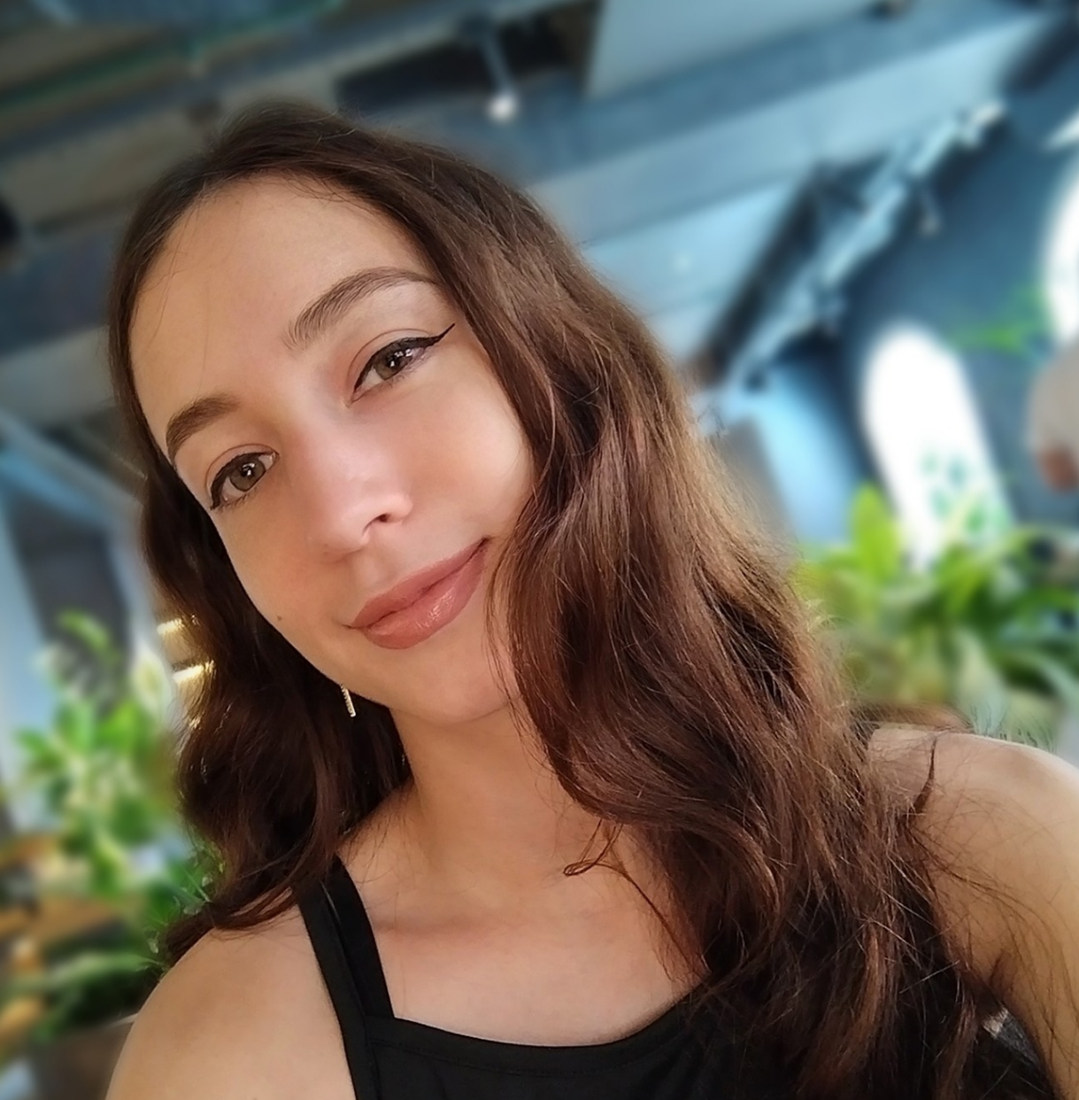
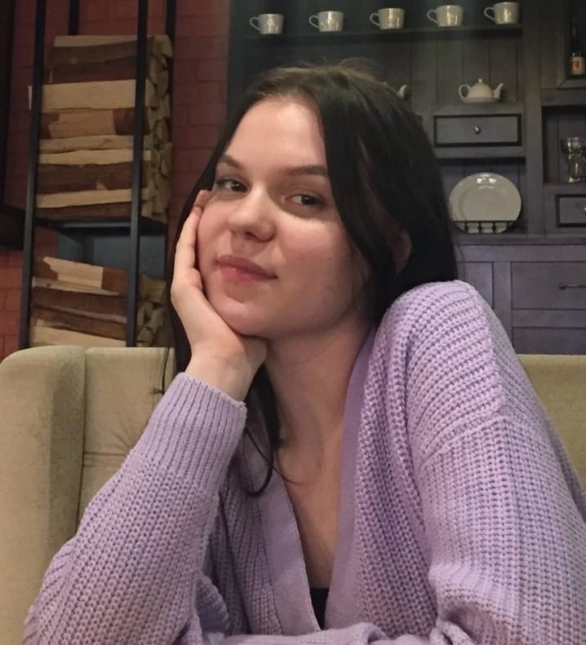
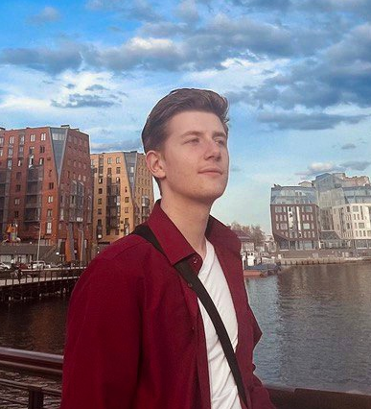
КОМАНДА СТАРТАПА
Косцова Алена Алексеевна
Руководитель
Высшее образование в области психологии
Участник международных конференций в области психологии
Чумакова Анна Ивановна
Администратор
Высшее образование в области психологии
Опыт работы с людьми в студенческой психологической службе
Юдина Алина Артемовна
Дизайнер
Высшее образование в области психологии
Опыт работы в креативной индустрии (создание рекламных постов в социальных сетях)
Большаков Степан Андреевич
Разработчик
Высшее образование в области психологии
Опыт работы в программировании (создание сайта для для цветочного магазина)
‹#›

Slide 11

ПЛАНЫ РАЗВИТИЯ
Планы развития, основные укрупненные задачи
план-график на ближайшие 2-4 недели
ЧТО ДЕЛАЕМ | СРОК | ОТВЕТСТВЕННЫЙ
‹#›

Slide 12




КОНТАКТЫ ЛИДЕРА
Косцова Алёна
https://vk.com/alenickha
8(999)-275-14-21
Скачай фокус внимания -
не будет тревог и выгорания!
‹#›

Slide 13



Slide 14

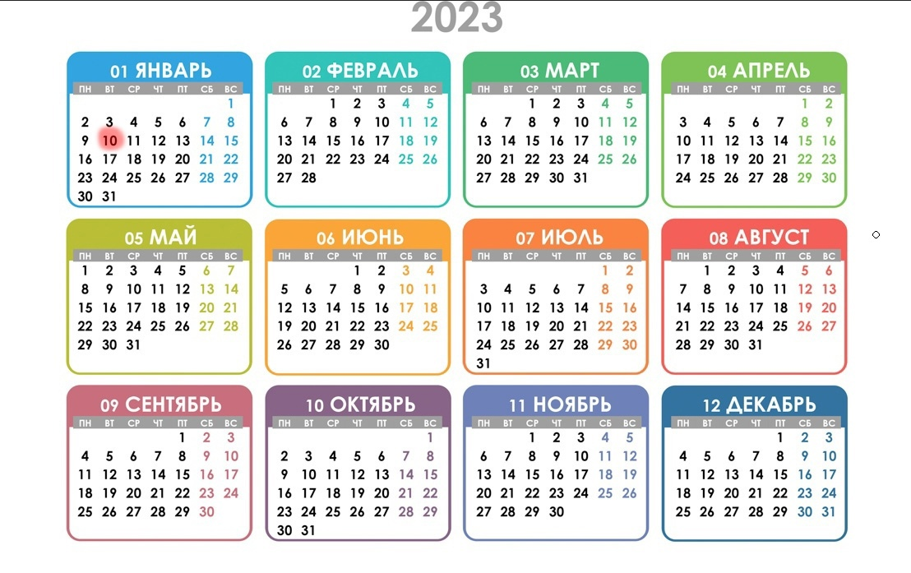
РЕШЕНИЕ

Slide 15

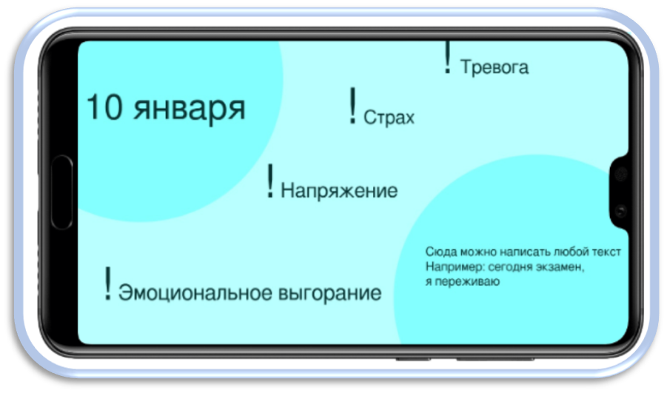
Дневник всегда под рукой!
До
После

Slide 16


Тестирование можно пройти в любое время, в любом месте!
До
После

Slide 17
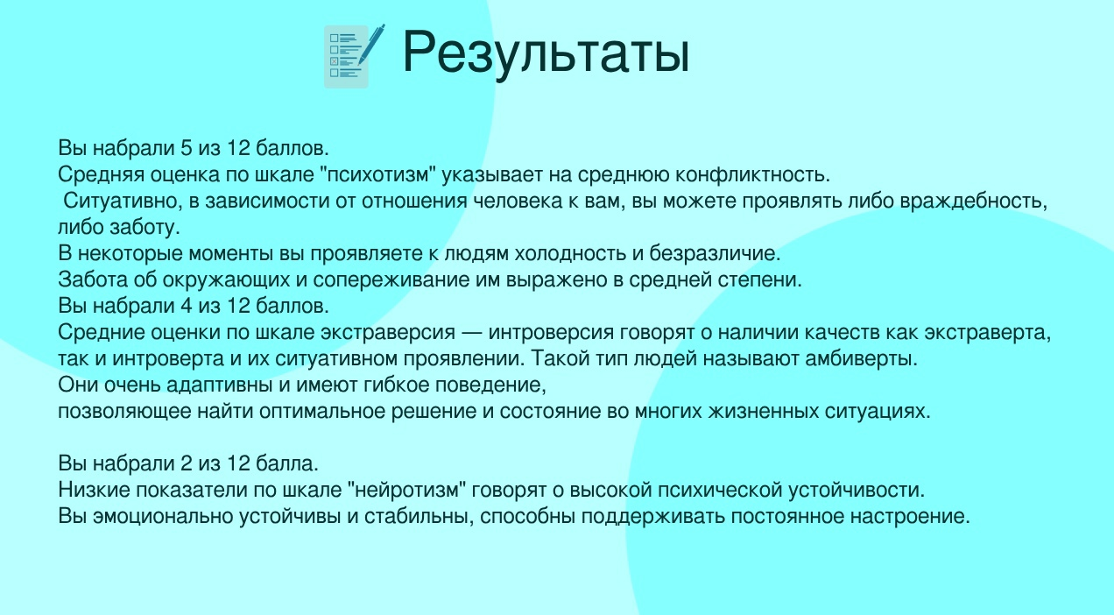
Возможность получить результаты тестирования без длительной обработки!

Slide 18
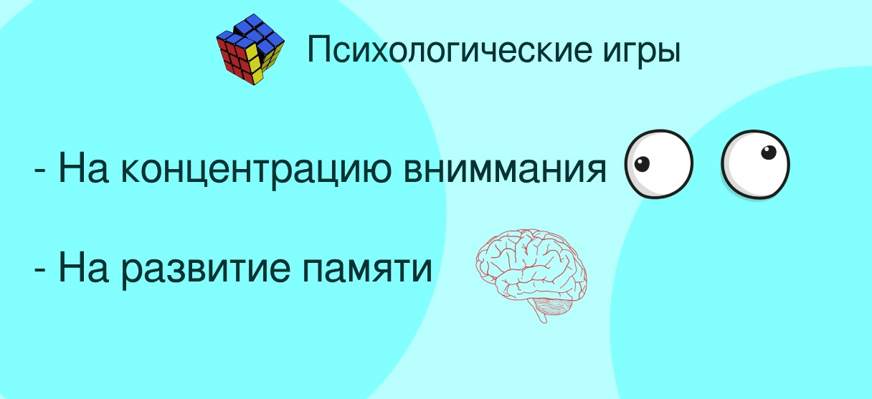
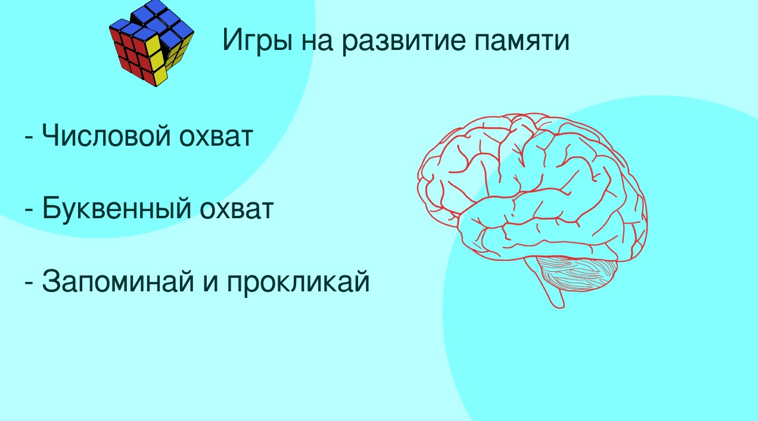
Возможность развивать память и концентрацию внимания в любом месте!

Slide 19

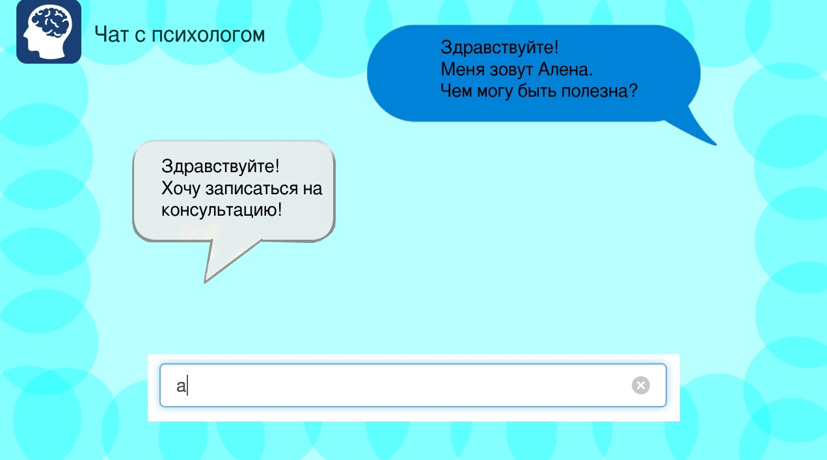
Общение с психологом не выходя из дома!
До
После

